Slide 1
코드로 배우는 스프링 웹 프로젝트
PART 3
https://bin-repository.tistory.com/80?category=879445

Slide 2
Objectives
스프링 MVC를 이용하는 웹 프로젝트 전체 구조에 대한 이해
개발의 각 단계에 필요한 설정 및 테스트 환경
기본적인 등록, 수정, 삭제, 조회, 리스트 구현
목록(리스트) 화면의 페이징(paging) 처리
검색 처리와 페이지 이동

Slide 3
7. 스프링 프로젝트의 기본구성

Slide 4
프로젝트의 구성(p164)
Presentaion Tier(화면 계층) : 화면에 보여주는 기술을 사용 하는 영역으로 servlet/jsp와 spring MVC가 담당
Business-Tier(비즈니스 계층): 고객이 요구하는 사항을 반영
Persistence Tier(영속/데이터 계층) : 데이터를 어떤 방식으로 보관하고 사용하는가를 처리하는 영역
각 영역은 별도의 설정을 갖는 영역
Business영역은 Spring-core가 담당하는데 POJO영역으로 스프링의 의존성주입을 이용해서 연관구조를 완성

Slide 5
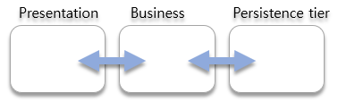
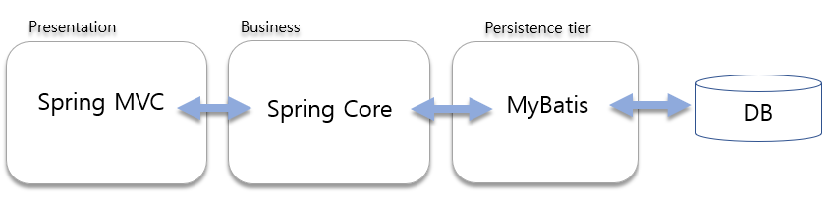
일반적인 웹 프로젝트의 구조는 3-Tier(계층)의 구조를 활용
스프링 MVC를 이용하는 예제의 구성
Spring-mybatis

Slide 6
각 영역의 클래스 네이밍 규칙(p166)
xxxController: 스프링 MVC에서 동작하는 Controller 클래스
xxxSerivce, xxxServiceImpl: 비즈니스 영역을 담당하는 인터페이스는 ‘xxxService’라는 방식을 사용하고, 인터페이스를 구현한 클래스는 ‘xxxServiceImpl’이라는 이름을 사용
xxxDAO, xxxRepository: DAO(Data-Access-Object)나 Repository(저장소)라는 이름으로 영역을 따로 구성하는 것이 보편적. 예제에서는 별도의 DAO를 구성하는 대신에 MyBatis의 Mapper 인터페이스를 활용.
VO, DTO: VO의 경우는 주로 Read Only의 목적이 강하고, 데이터 자체도 Immutable(불변)하게 설계. DTO는 주로 데이터 수집의 용도

Slide 7
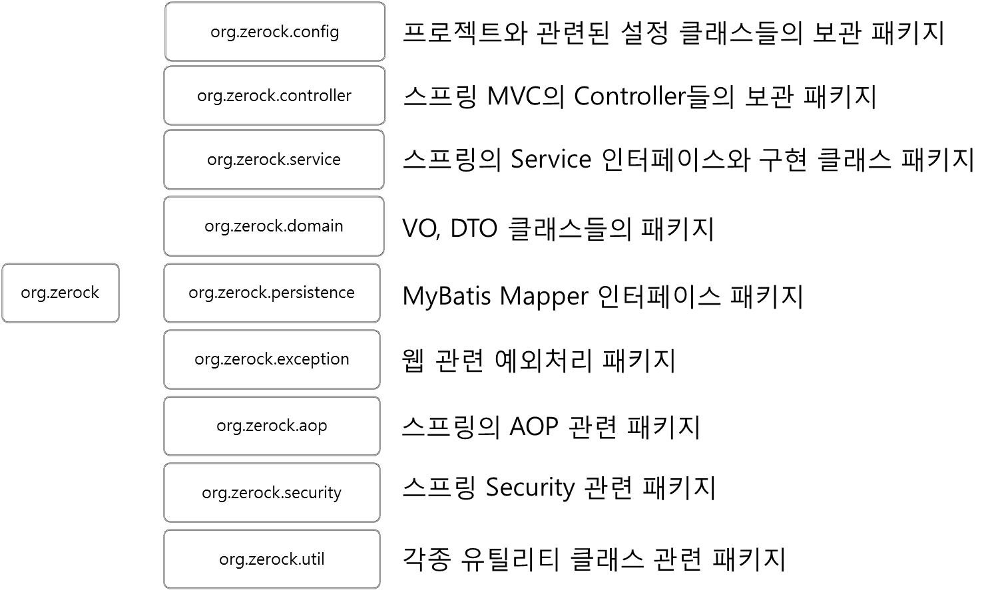
프로젝트 패키지의 구성(p166)
Com.kook.ezenProject에 HomeController,java를 두고 각각의 패키지를 이 아래 둠

Slide 8
7.2 프로젝트를 위한 요구 사항(p167)
요구사항 분석 설계 고객이 원하는 내용,프로젝트의 범위 설정
요구 사항 주어는 고객으로 목적어는 대상으로 정리 ,동사는 처리 업무 대상(도메인)은 DB와 시스템설계에서 중요 정리 예 고객(주어)은 새로운 게시물(대상)을 등록할수 있어야 한다(처리업무) 고객은 특정한 게시물을 조회할수 있어야 한다 고객은 작성한 게시물을 삭제할수 있어야 한다
대상인 게시물에 대한 DB와 다른 기능의 설계를 한다
요구사항에 따라 화면을 설계 대상에 대한 입력과 출력에 대한 화면 설계 MOCK-Up툴인 Powerpoint,Basamicq studio, Pencil Mockup 등을 이용하여 스토리보드를 만든다 (입,출력화면, URL,페이지 흐름 등)

Slide 9
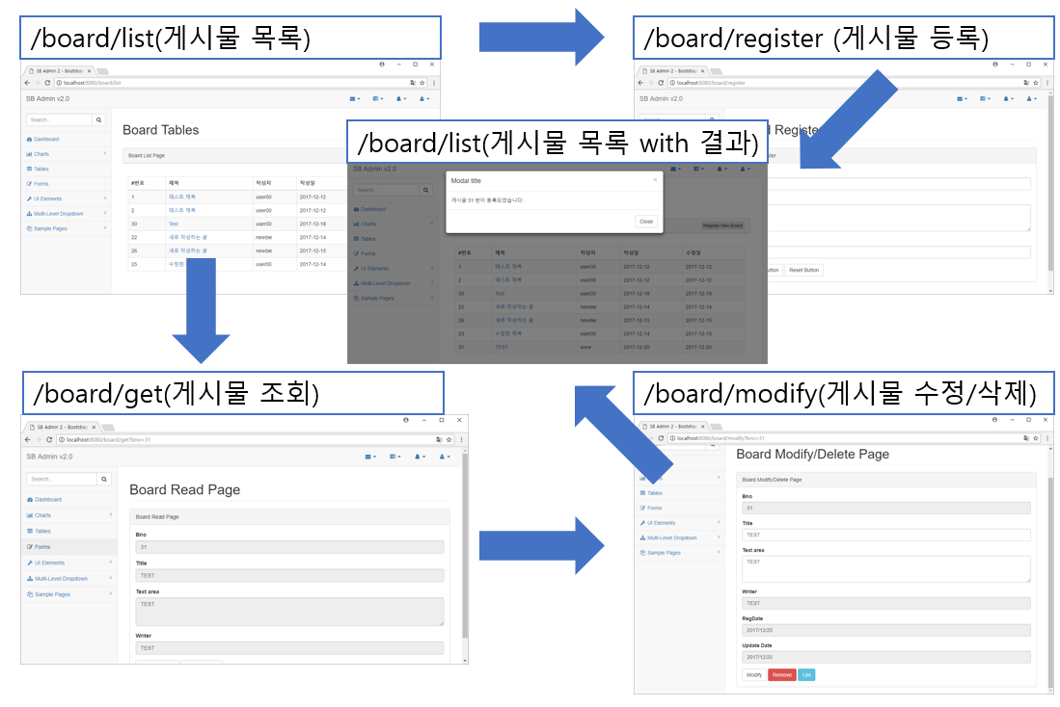
기본적인 게시물의 CRUD 흐름
화면위에 URL표시, 화살표로 흐름,URL뒤에 제목 (대상)

Slide 10
예제 프로젝트 구성(p169)
Spring Legacy Project의 생성 (ex02)
pom.xml에서 스프링 버전,자바 버전 변경 (ex01까지의 pom.xml로 수정)
spring-test,spring-jdbc,spring-tx 추가
HikariCP, MyBatis, mybatis-spring, Log4jdbc 추가
junit버전 변경 (4.10) 및 Lombok추가
Servlet 버전 변경(3.1 또는 4,0)
JDBC드라이버 프로젝트내 추가 (ojdbc8.jar)
Maven -- > update project후 project clean
Root-context.xml, servlet-context.xml, web.xml도 ex01프로젝트에서 우선 수정
Mybatis log4j 사용시 수정사항 log4jdbc.log4j2.properties파일을 src/main/resources에 넣어준다.

Slide 11
테이블 생성과 더미 데이터 생성
create sequence seq_board;
create table tbl_board (
bno number(10,0),
title varchar2(200) not null,
content varchar2(2000) not null,
writer varchar2(50) not null,
regdate date default sysdate,
updatedate date default sysdate
);
alter table tbl_board add constraint pk_board primary key (bno);
일련 번호를 위한 sequence 생성
게시물 저장을 위한 테이블 생성
게시물의 PK 지정
CONSTRAINT PK_BOARD PRIMARY KEY (bno)를 create시 포함 단 bno에 not null 추가

Slide 12
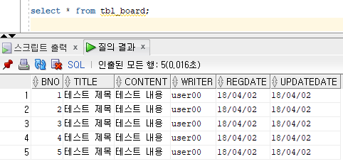
Dummy(더미) 데이터의 추가
insert into tbl_board (bno, title, content, writer)
values (seq_board.nextval, '테스트 제목','테스트 내용','user00');
반복적인 실행으로 여러 개의 데이터 생성 및 확인 및 commit

Slide 13
데이터베이스 설정 및 테스트(p175)
root-context.xml
DataSource의 설정
SqlSessionFactory 설정
dataSource설정에 log4jdbc를 사용하므로 resource에 log4jdbc.log4j2.properties를 추가
<bean id="hikariConfig" class="com.zaxxer.hikari.HikariConfig">
<property name="driverClassName"
value="net.sf.log4jdbc.sql.jdbcapi.DriverSpy"></property>
<property name="jdbcUrl"
value="jdbc:log4jdbc:oracle:thin:@localhost:1521:XE"></property>
<property name="username" value="book_ex"></property>
<property name="password" value="book_ex"></property>
</bean>
<!-- HikariCP configuration -->
<bean id="dataSource" class="com.zaxxer.hikari.HikariDataSource"
destroy-method="close">
<constructor-arg ref="hikariConfig" />
</bean>
<bean id="sqlSessionFactory"
class="org.mybatis.spring.SqlSessionFactoryBean">
<property name="dataSource" ref="dataSource"></property>
</bean>
Root.context.xml의 namespace에 beans,context,,mybatis-spring을 체크해준다

Slide 14
<mybatis-spring:scan
base-package="com.kook.xboard.mapper" />
<context:component-scan
base-package="com.kook.xboard“/>
없으면 추가해준다(먼저 패키지들을 만들어 주면 생성됨)

Slide 15
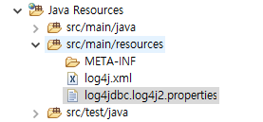
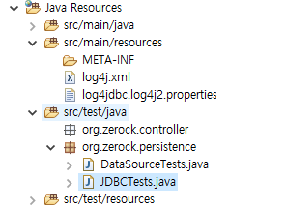
JDBC연결과 DataSoure에 대한 테스트 실행(part1의 것 활용)

Slide 16
8. 영속 계층 구현

Slide 17
영속 계층의 CRUD구현(p182)
실습 순서
CRUD create(insert), retrieve(select), update, delete의 약자
DB테이블을 반영하는 VO(Value Object) 클래스의 생성
MyBatis의 Mapper 인터페이스의 작성/XML 처리
작성한 Mapper 인터페이스의 테스트

Slide 18
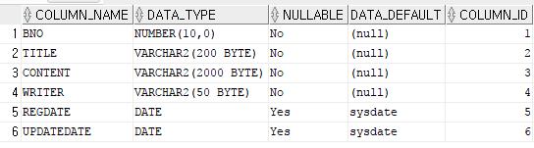
영속 계층의 구현 준비(p182) BoardVO 클래스(tbl_board테이블 매핑)
package org.zerock.domain;
import java.util.Date;
import lombok.Data;
@Data
public class BoardVO {
private Long bno;
private String title;
private String content;
private String writer;
private Date regdate;
private Date updateDate;
}

Slide 19
Mapper인터페이스와 Mapper xml
Mapper인터페이스
package org.zerock.mapper;
import java.util.List;
import org.apache.ibatis.annotations.Select;
import org.zerock.domain.BoardVO;
public interface BoardMapper {
@Select("select * from tbl_board where bno > 0")
public List<BoardVO> getList();
}
Sql어노테이션을 이용하여 어노테이션 속성에 sql문을 작성(위 예제) 또는 xml을 이용하는 방식(이때는 어노테이션이 필요 없음)
<mybatis-spring:scan base-package="org.zerock.mapper" />

Slide 20
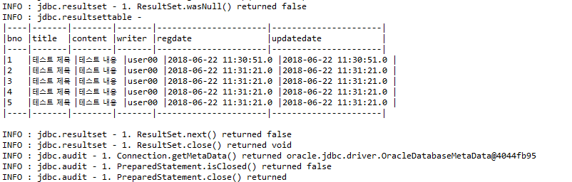
BoardMapper의 테스트
@RunWith(SpringJUnit4ClassRunner.class)
@ContextConfiguration("file:src/main/webapp/WEB-INF/spring/root-context.xml")
@Log4j
public class BoardMapperTests {
@Setter(onMethod = @__({ @Autowired }))
private BoardMapper mapper;
@Test
public void testGetList() {
mapper.getList().forEach(board -> log.info(board));
}
}
Collect.forEach(s->실행문): -collection은 collection객체명 s는 collection객체의 원소 객체 람다식을 사용하는 for문

Slide 21
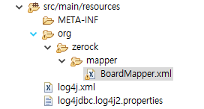
Mapper XML파일(P187)
Xml의 위치는 main/resources에 프로젝트의 mapper패키지와 동일하게 패키지를 만들고 그안에 xml문서 작성 (폴더는 하나씩 생성? - 굳이 하나씩 생성하지
않아도 한방에 가능함)
Root엘리먼트는 mapper이고 namespace속성은 mapper인터페이스를 패키지포함 하여 작성
BoardMapper.xml
<?xml version="1.0" encoding="UTF-8" ?> <!DOCTYPE mapper PUBLIC "-//mybatis.org//DTD Mapper 3.0//EN" "http://mybatis.org/dtd/mybatis-3-mapper.dtd"> <mapper namespace="org.zerock.mapper.BoardMapper"> <select id="getList" resultType="org.zerock.domain.BoardVO"> select * from tbl_board where bno > 0 </select> </mapper>

Slide 22
8.2 Persistence영역의 CRUD구현(p189)
Persistence영역에서 MyBatis사용시 내부적으로 JDBC를 활용
Mybatis는 내부적으로 JDBC의 SQL문 처리는 prereparedStatement를 사용
prereparedStatement의 바인딩변수 ? 처리는 #{속성}으로 처리
전달되는 데이터 형은 parameterType 반환하는 데이터형(원소)은 resultType으로 처리

Slide 23
게시물 등록(Create-insert)(p189)
생성된 게시물의 번호를 사용하는지에 따른 구분
insert만 처리되고 생성된 PK 값을 알 필요가 없는 경우
insert문이 실행되고, 생성된 PK 값을 알아야 하는 경우
<selectkey>를 내부에서 사용
public interface BoardMapper {
// @Select("select * from tbl_board where bno > 0")
public List<BoardVO> getList();
public void insert(BoardVO board); //insert만 처리
public void insertSelectKey(BoardVO board); //selectkey사용
}

Slide 24
BoardMapper.xml
...
<insert id="insert">
insert into tbl_board (bno,title,content,writer)
values (seq_board.nextval, #{title}, #{content}, #{writer})
</insert>
<insert id="insertSelectKey">
<selectKey keyProperty="bno" order="BEFORE"
resultType="long">
select seq_board.nextval from dual
</selectKey>
insert into tbl_board (bno,title,content, writer)
values (#{bno}, #{title}, #{content}, #{writer})
</insert>
@SelectKey어노테이션 방식 order는 처리 순서 dual은 임시 테이블
keyProperty에 설정된 값이 미리
구해 지므로 inser문에서는 속성 #{bno}로 사용

Slide 25
<selectkey>
SQL이 실행되기 전에 별도의 PK값등을 얻기 위해서 사용
order=‘before’ 를 이용해서 insert구문이 실행되기 전에 호출
keyProperty를 통해 BoardVO의 bno값으로 세팅

Slide 26
BoardMapper의 insert테스트(p191)
spring-test를 이용한 테스트 환경을 이용해서 동작 확인
<selectkey>를 이용하는 경우와 그렇지 않은 경우의 비교
@Test
public void testInsert() {
BoardVO board = new BoardVO();
board.setTitle("새로 작성하는 글");
board.setContent("새로 작성하는 내용");
board.setWriter("newbie");
mapper.insert(board);
log.info(board);
}
하나는 mapper.insertSelectkey(board)로 태스트

Slide 27
게시물의 조회(read-select )(p193)
BoardMapper에 read관련 메서드의 추가 public BoardVO read(Long bno);
BoardMapper.xml의 SQL 추가
테스트를 통한 확인 (다음페이지)

Slide 28
public interface BoardMapper {
...
public BoardVO read(Long bno);
}
<select id="read" resultType="org.zerock.domain.BoardVO">
select * from tbl_board where bno = #{bno}
</select>
@Test
public void testRead() {
// 존재하는 게시물 번호로 테스트
BoardVO board = mapper.read(5L);
log.info(board);
}

Slide 29
게시물의 삭제(P192)
BoardMapper인터페이스에 메서드 추가 – 파라미터는 PK
BoardMapper.xml의 수정
public interface BoardMapper {
...
public int delete(Long bno);
}
<delete id="delete" >
delete tbl_board where bno = #{bno}
</delete>

Slide 30
게시물의 수정(P196)
public interface BoardMapper {
...
public int update(BoardVO board);
}
<update id="update">
update tbl_board
set title= #{title},
content=#{content},
writer = #{writer},
updateDate = sysdate
where bno = #{bno}
</update>
parameterType없이 바로 멤버변수 사용

Slide 31
9. 비즈니스 계층 구현

Slide 32
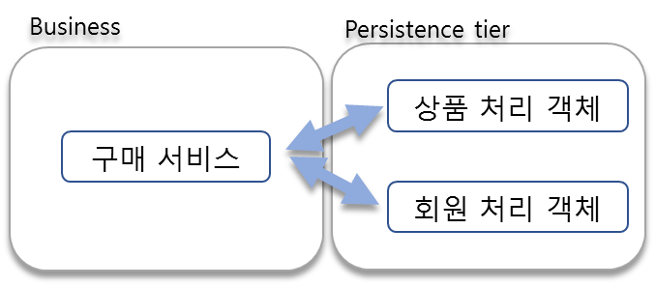
비즈니스 계층(서비스 계층)(p198)
고객의 요구사항을 반영하는 계층(presentaion과 persistence의 연결) ,비지니스계층은 로직 기준으로 처리
업무의 단위로 설계
트랜잭션의 단위
여러 개의 Mapper나 DAO를 사용하는 경우가 존재함
xxxService의 형태로 작성

Slide 33
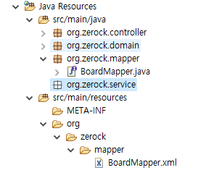
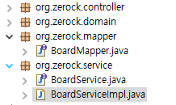
비즈니스 계층의 설정(p199)
Service 패키지를 생성하고 인터페이스와 클래스를 설정하고, root-context.xml에 등록
root-context.xml의 일부
<context:component-scan base-package="org.zerock.service"></context:component-scan>
각 계층층간의 결합은 인터페이스를 이용한 느슨한(loose) 결합 사용 나는 상위 패키지인 org.ezen.ex02로 등록되어 있어 필요없음

Slide 34
public interface BoardService {
public void register(BoardVO board);
public BoardVO get(Long bno);
public boolean modify(BoardVO board);
public boolean remove(Long bno);
public List<BoardVO> getList();
}
@Log4j
@Service
@AllArgsConstructor
public class BoardServiceImpl implements BoardService {
//spring 4.3 이상에서 자동 처리
private BoardMapper mapper; //Mapper의 메서드를 사용하기위해서 BoardMapper객체 주입,단일 파라메터 생성자 있으므로
@Override
public void register(BoardVO board) { }
..이하 생략..

Slide 35
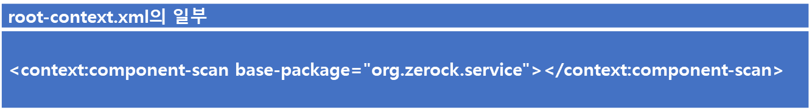
@Service 어노테이션(p201)
@Service는 스프링에 빈으로 등록되는 서비스객체의 어노테이션
Root-context.XML의 경우에는 <component-scan>에서 조사하는 패키지의 클래스들 중에 @Service가 있는 클래스의 인스턴스를 스프링의 빈으로 설정
BoardMapper 객체는 방금처럼 단일 파라메터의 생성자로 자동 주입 또는 setter위에 @Autowired 또는 @Setter(onMethod_=@Autowired)로 처리
root-context.xml에 scan설정(p202)
Namespace로 context체크해야 xml에서 해당 태그를 사용 가능

Slide 36
서비스 계층의 구현과 테스트 진행(p203)
원칙적으로는 서비스 계층 역시 Mapper나 DAO와 같이 별도로 테스트를 진행하는 것이 바람직하다.
하나의 Mapper나 DAO를 이용하는 경우에는 테스트를 생략하는 경우도 많은 편이다.
@Setter(onMethod_ = { @Autowired })
private BoardService service;
@Test
public void testExist() {
log.info(service);
assertNotNull(service);
} //서비스가 제대로 주입되었는지 확인

Slide 37
서비스의 추상 메서드들
public void register(BoardVO board);
public BoardVO get(Long bno);
public boolean modify(BoardVO board);
public boolean remove(Long bno);
public List<BoardVO> getList();
//추후에 페이지 반영 public List<BoardVO> getList(Criteria cri);
public int getTotal(Criteria cri);

Slide 38
Service 구현과 테스트

Slide 39
목록 작업의 구현과 테스트
@Override
public List<BoardVO> getList() {
log.info("getList.........");
return mapper.getList();
}

Slide 40
10. 프레젠테이션(웹) 계층의 CRUD 구현

Slide 41
10.1 콘트롤라의 작성(p210)
하나의 @Controller클래스에서 여러 메서드를 작성
@RequestMapping등을 이용하여 URL을 분기하는 구조
Test는 WAS를 실행없이 Controller테스트 방식으로 실행

Slide 42
게시판 웹 계층의 구현
웹 계층에서 가장 먼저 설계하는 것은 URI의 설계
Task | URL | Method | Parameter | Form | URL 이동
전체 목록 | /board/list | GET
등록 처리 | /board/register | POST | 모든 항목 | 입력화면 필요 | 이동
조회 | /board/read | GET | bno=123
삭제 처리 | /board/remove | POST | bno | 입력화면 필요 | 이동
수정 처리 | /board/modify | POST | 모든 항목 | 입력화면 필요 | 이동
Ajax사용시는 URL이동은 모두 필요 없음

Slide 43
진행 작업의 순서
전체 목록 - 모든 진입 경로인 동시에 등록,조회로 가는 링크
등록 처리 – 게시물 등록 및 처리, 처리 후 전체 목록으로 이동
조회 – 전체 목록 페이지에서 특정 게시물로 이동
수정 / 삭제 처리 – 조회 페이지에서 수정/삭제 선택해 처리 후 전체목록으로 이동

Slide 44
10.2 BoardController의 작성(p211)
@Controller어노테이션을 추가하여 Spring Bean으로 등록
공통 URL을 @RequestMapping(“/board”)식으로 지정 (꼭 공통 URL을 줄 필요는 없고 차라리 Controller클래스를 공통 URL별로 만드는 것도 좋음) - 웹페이지의 home으로 가는 HomeController, - 게시판은 BoardCotroller 등등
최상위 패키지(com.kook.ezenProject)의 component-scan은 servlet-context.xml에 자동 작성됨(자바로 설정시는 @ComponentScan사용)
하위인 controllelr,service,domain 등은 scan필요 없고 mapper만 scan 등록

Slide 45
목록(list)의 처리와 테스트(p212)
게시물(BoardVO)의 목록을 Model에 담아서 전달
@Controller
@Log4j
@RequestMapping("/board/*")
@AllArgsConstructor //멤버변수 하나시 사용하여 자동 주입, 아니면@Setter(onMethod_={@Autowired};사용
public class BoardController {
private BoardService service;
@GetMapping("/list")
public void list(Model model) { //void로 하여 리턴 jsp페이지를 url과 동일한 list.jsp로 사용
log.info("list");
model.addAttribute("list", service.getList());
}
}

Slide 46
BoardController의 테스트
서버 구동 없이 Controller테스트 실행 방법 - 스프링의 테스트 기능 활용(웹 URL테스트)
@WebAppricationConfiguration을 적용 - ServletContext를 이용하기 위함 -스프링에서는 WebApplicationContext를 이용
@Before 메서드는 각각의 테스트가 진행될시 매번 사전에 실행되는 메서드 입니다.(JUnit소속)
MockMVC는 유사 mvc로 가상 URL과 파라메터 등을 브라우져가 사용하는 것처럼 함
MockMVC객체는 MockMvcBuilders클래스로 만듬
가상 request객체는 MockMvcRequestBuilders클래스를 이용하여 만듬

Slide 47
BoardController의 테스트
@RunWith(SpringJUnit4ClassRunner.class)
//Test for Controller
@WebAppConfiguration
@ContextConfiguration({
"file:src/main/webapp/WEB-INF/spring/root-context.xml",
"file:src/main/webapp/WEB-INF/spring/appServlet/servlet-context.xml"})
// Java Config
// @ContextConfiguration(classes = {
// org.zerock.config.RootConfig.class,
// org.zerock.config.ServletConfig.class} )
@Log4j
public class BoardControllerTests {
@Setter(onMethod_ = {@Autowired} )
private WebApplicationContext ctx;
private MockMvc mockMvc;

Slide 48
@Before
public void setup() {
this.mockMvc = MockMvcBuilders.webAppContextSetup(ctx).build();
}
@Test
public void testList() throws Exception {
log.info(
mockMvc.perform(
MockMvcRequestBuilders.get("/board/list"))
.andReturn()
.getModelAndView()
.getModelMap());
}
}

Slide 49
BoardController의 등록 처리(p215)
@PostMapping("/register")
public String register(BoardVO board, RedirectAttributes rttr) {
log.info("register: " + board);
service.register(board);
rttr.addFlashAttribute("result", board.getBno());
return "redirect:/board/list"; //url로 요청해야 /list RequestMapping 호출
}
POST방식으로 처리되는 데이터를 BoardVO 타입의 인스턴스로 바인딩(수집)해서 메서드에서 활용
BoardService를 이용해서 등록 처리
‘redirect: ‘를 이용해서 다시 목록으로 이동
Model대신 RedirectAttributes를 이용하여 데이터 전달
(redirect:시는 Model사용 안됨)
addAttribute()는 get방식, addFlashAttribute()는 post
단 1회성 으로 뒤로 가기시 데이터 사라짐

Slide 50
등록처리의 테스트
@Test
public void testRegister()throws Exception{
String resultPage = mockMvc.perform(MockMvcRequestBuilders.post("/board/register")
.param("title", "테스트 새글 제목")
.param("content", "테스트 새글 내용")
.param("writer", "user00")
).andReturn().getModelAndView().getViewName();
log.info(resultPage);
}
post(url)은 post방식으로 요청
param(파라메터명,값)으로 가상 parameter사용 param의 값은 전부 문자열로 처리

Slide 51
BoardController의 조회/테스트(p217)
@GetMapping("/get")
public void get(@RequestParam("bno") Long bno, Model model) {
log.info("/get");
model.addAttribute("board", service.get(bno));
}
@Test
public void testGet() throws Exception {
log.info(mockMvc.perform(MockMvcRequestBuilders
.get("/board/get")
.param("bno", "2"))
.andReturn()
.getModelAndView().getModelMap());
}

Slide 52
BoardController의 수정/테스트(p219)
@PostMapping("/modify")
public String modify(BoardVO board, RedirectAttributes rttr) {
log.info("modify:" + board);
if (service.modify(board)) {
rttr.addFlashAttribute("result", "success");
}
return "redirect:/board/list";
}
@Test
public void testModify() throws Exception {
String resultPage = mockMvc
.perform(MockMvcRequestBuilders.post("/board/modify")
.param("bno", "1")
.param("title", "수정된 테스트 새글 제목")
.param("content", "수정된 테스트 새글 내용")
.param("writer", "user00"))
.andReturn().getModelAndView().getViewName();
log.info(resultPage);
}

Slide 53
BoardController의 삭제/테스트(p220)
@PostMapping("/remove")
public String remove(@RequestParam("bno") Long bno, RedirectAttributes rttr) {
log.info("remove..." + bno);
if (service.remove(bno)) {
rttr.addFlashAttribute("result", "success");
}
return "redirect:/board/list";
}
@Test
public void testRemove()throws Exception{
//삭제전 데이터베이스에 게시물 번호 확인할 것
String resultPage = mockMvc.perform(MockMvcRequestBuilders.post("/board/remove")
.param("bno", "25")
).andReturn().getModelAndView().getViewName();
log.info(resultPage);
}

Slide 54
11. 화면 처리

Slide 55
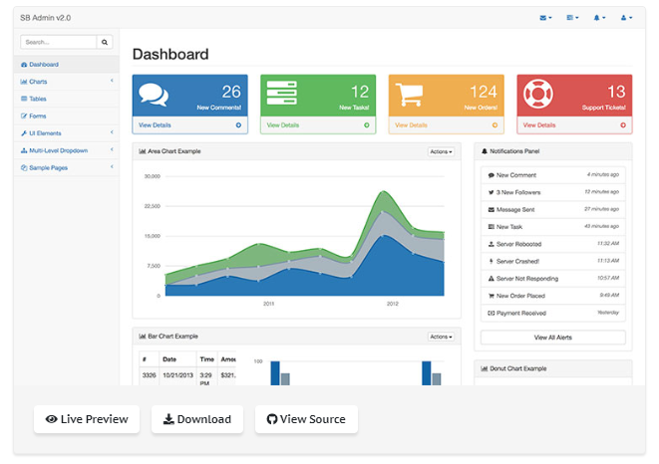
화면의 처리(p223)
SB-Admin 2(MIT 라이센스)를 이용해서 페이지 디자인
https://startbootstrap.com/template-overviews/sb-admin-2/
자체 화면 처리가 좋음 : 위에서 받은 것이 더 신경 써야 함

Slide 56
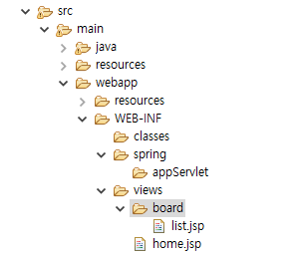
목록 페이지 작성
프로젝트의 경로는 ‘/’를 이용하도록 수정(tomcat module 또는 web settings활용)-차라리 이클립스 rootContextpath로 처리해라(배포시에 하면 됨)
Tomcat등을 이용해서 실제로 JSP 처리에 문제 없는지 확인후 진행(서버 실행후 home.jsp 실행확인)
목록을 나타내는 list.jsp는 board폴더 밑에 만든다.
Url을 board/list로 접근해 본다(임시 list.jsp가 나오면 OK)

Slide 57
Jsp설정(p224)
WEB-INF는 브라우져에서 직접 접근 불가 경로이므로 Controller를 사용하는 Model2 방식에서 기본적으로 사용
JSP설정은 servlet-context.xml에 설정되어 있음 <!-- Resolves views selected for rendering by @Controllers to .jsp resources in the /WEB-INF/views directory --> <beans:bean class="org.springframework.web.servlet.view.InternalResourceViewResolver"> <beans:property name="prefix" value="/WEB-INF/views/" /> <beans:property name="suffix" value=".jsp" /> </beans:bean> <resources location="/resources/" mapping="/resources/**"/> <resources location="/resources/html/" mapping="/html/**"/> <resources location="/resources/style/" mapping="/style/**"/> <resources location="/resources/js/" mapping="/js/**"/>

Slide 58
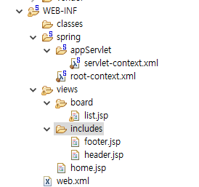
includes 적용(p231)
JSP페이지의 공통으로 사용되는 페이지의 일부를 header.jsp와 footer.jsp로 분리해서 각 페이지에서 include 하는 방식으로 사용(includes폴더 밑에 둔다)

Slide 59
list.jsp에 header와 footer적용
<%@ page language="java" contentType="text/html; charset=UTF-8"
pageEncoding="UTF-8"%>
<%@include file="../includes/header.jsp" %>
<div class="row">
<div class="col-lg-12">
<h1 class="page-header">Tables</h1>
...생략...
Servlet-context.xml에 resources경로 설정 html,js,css,upimage,image등 resources관련 경로 설정
List.jsp본페이지는 BS4를 이용하여 table 형태로 만든다 header.jsp는 nav와 carousel을 합해 만든다(최상위에 위치, jsp템플레이트,html템플레이트
의 BS4,jQuery,Font 등 관련 라이브러리를 여기에 위치 시킴)
다음에 주내용인 테이블을 만드는데 id를 mainContent로 하고 그 안에 만듬
Header.jsp외에는 jsp템플레이트만 사용하고 html관련 템플레이트는 제거(jquery, BS4 ,font등 제거)

Slide 60
Jquery, BS4 등의 라이브러리 사용
CDN방식으로 사용한다
Jquery는 구글것을 사용하고 BS4는 w3schools.com에서 사용하는 것을 사용
Font를 위해 구글과 fontawesome 라이브러리를 CDN으로 사용한다

Slide 61
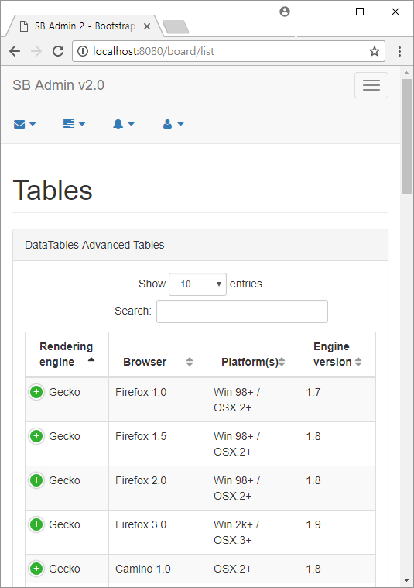
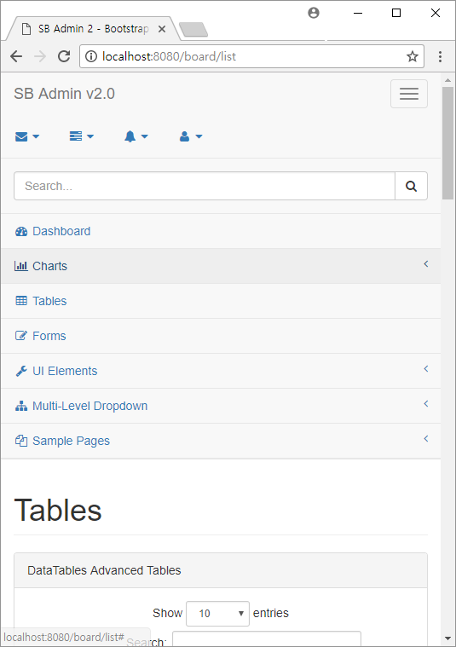
jQuery 버전 변경과 문제
jQuery 교체 후 모바일 크기에서 새로 고침 시에 메뉴가 펼쳐지는 문제

Slide 62
<script>
$(document).ready(function() {
$('#dataTables-example').DataTable({
responsive: true
});
$(".sidebar-nav")
.attr("class","sidebar-nav navbar-collapse collapse")
.attr("aria-expanded",'false')
.attr("style","height:1px");
});
</script>
위의 스크립트 문은 SB-Admin2사의 API로 보이고 지금은 해당 엘리먼트가 없어진것으로 보임(BS 3를 사용하여 BS 4와 호환성 문제 발생하고 BS 4에서 지원하는 것을 사용자가 지원토록 개발 해야 함)
테이블의 RWD를 위한 스크롤바 생성은 BS4에서는
<div class=“table-responsive-크기”>콘테이너 안에 table를 넣어준다 메뉴 컬랩스는 수직시는 버튼에 d-md-none를 넣어주면 해결됨
프로젝트에서 공통으로 적용하는 js는 includes 마지막인 footer.jsp에 만든다

Slide 63
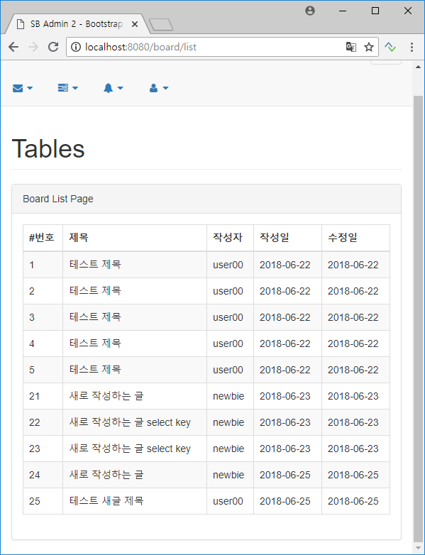
목록 화면의 처리(url은 ../board/list)
<thead>
<tr>
<th>#번호</th>
<th>제목</th>
<th>작성자</th>
<th>작성일</th>
<th>수정일</th>
</tr>
</thead>
<c:forEach items="${list}" var="board">
<tr>
<td><c:out value="${board.bno}" /></td>
<td><c:out value="${board.title}" /></td>
<td><c:out value="${board.writer}" /></td>
<td><fmt:formatDate pattern="yyyy-MM-dd"
value="${board.regdate}" /></td>
<td><fmt:formatDate pattern="yyyy-MM-dd"
value="${board.updateDate}" /></td>
</tr>
</c:forEach>
</table>

Slide 64
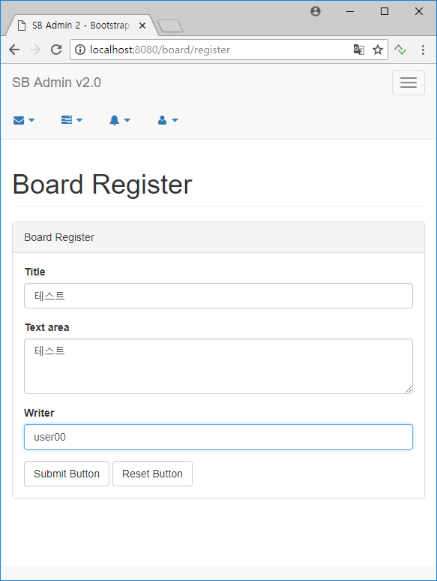
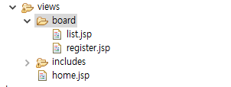
등록 입력 페이지와 등록(p238)
GET방식으로 게시물 등록 화면 제공(GetMapping)
POST방식으로 실제 게시물 등록 처리 (PostMapping)
이후 목록 페이지로 이동 (redirect:list)
@GetMapping("/register")
public void register() {
}

Slide 65
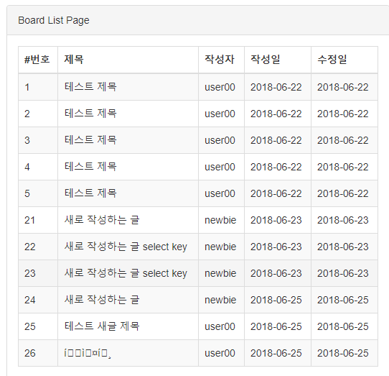
한글 깨짐과 필터 설정(p242)
게시글이 등록되지만 한글이 깨지는 문제가 발생하는 경우

Slide 66
UTF-8 필터 처리
web.xml을 이용한 필터 설정
<filter>
<filter-name>encoding</filter-name>
<filter-class>org.springframework.web.filter.CharacterEncodingFilter</filter-class>
<init-param>
<param-name>encoding</param-name>
<param-value>UTF-8</param-value>
</init-param>
</filter>
<filter-mapping>
<filter-name>encoding</filter-name>
<servlet-name>appServlet</servlet-name>
</filter-mapping>
@Override
protected Filter[] getServletFilters() {
CharacterEncodingFilter characterEncodingFilter = new CharacterEncodingFilter();
characterEncodingFilter.setEncoding("UTF-8");
characterEncodingFilter.setForceEncoding(true);
return new Filter[] { characterEncodingFilter };
}

Slide 67
재전송(redirect) 처리(p244)
Browser
BoardController
입력항목들 전달
/boards/list로 Redirect
/boards/list 호출
목록 페이지

Slide 68
게시물 작업 이후 redirect
게시물의 등록, 수정, 삭제의 경우에 해당
작업이 완료된 후에는 리스트 페이지로 다시 이동
BoardController에서는 RedirectAttributes의 addFlashAttribute( )를 이용해서 단 한번만 전송되는 데이터 저장후 전송(post)—브라우져로 새로 요청하게하여 뒤로 가기 예방
JSP등의 화면에서는 JavaScript를 이용해서 경고창이나 모달창등을 보여주는 형식
@PostMapping("/register")
public String register(BoardVO board, RedirectAttributes rttr) {
log.info("register: " + board);
service.register(board);
rttr.addFlashAttribute("result", board.getBno());
return "redirect:/board/list";
}

Slide 69
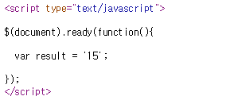
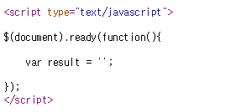
화면의 처리
<script type="text/javascript">
$(document).ready(function(){
var result = '<c:out value="${result}"/>';
});
</script>
작업후 생성되는 결과
일반 호출의 결과
Result 가 ‘’이면 경고나 모달창 출력

Slide 70
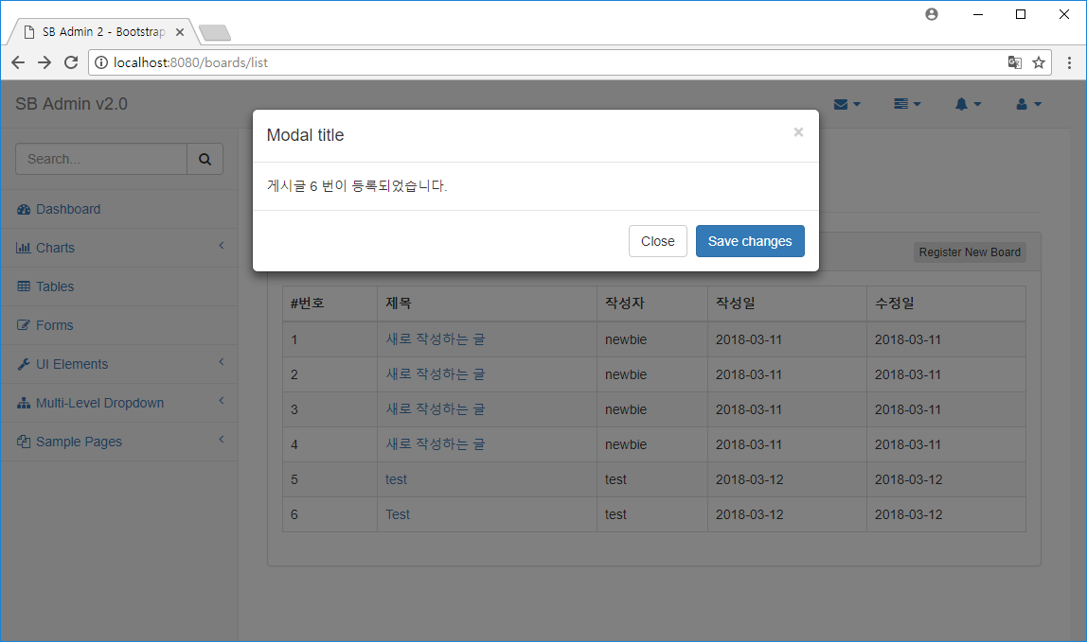
모달창 보여주기(p247)
BoardController에서 특정한 데이터가 RedirectAttribute에 포함된 경우에 모달창을 보여주기
<script type="text/javascript">
$(document).ready(function() {
var result = '<c:out value="${result}"/>';
checkModal(result);
function checkModal(result) {
if (result === '') {
return;
}
if (parseInt(result) > 0) {
$(".modal-body").html(
"게시글 " + parseInt(result) + " 번이 등록되었습니다.");
}
$("#myModal").modal("show");
}
});
</script>

Slide 71
List창에 등록 버튼 만들기(p250)
Button클릭시 등록페이지로 jquery를 이용하여 페이지 이동 시킴

Slide 72
조회 페이지와 이동(p251)
목록에서 특정 게시물 선택후 이동 처리
조회의 경우는 반드시 GET방식으로만 처리
컨트롤러에서는 /get으로 처리한다.
<tr>
<td><c:out value="${board.bno}"/></td>
<td><a href='/board/get?bno=<c:out value="${board.bno}"/>'><c:out value="${board.title}"/></a></td>
<td><c:out value="${board.writer}"/></td>
<td><fmt:formatDate pattern = "yyyy-MM-dd" value = "${board.regdate}" /></td>
<td><fmt:formatDate pattern = "yyyy-MM-dd" value = "${board.updateDate}" /></td>
</tr>
전부 readonly로 해주고 서식은 form으로 만듬
Modify페이지 서식으로 이동하는 버튼과 list페이지 이동 버튼을 만듬
data-xxx로 사용자가 만들어 사용하는 속성을 사용
원래 dataset처리를 위해 만듬

Slide 73
<input type="text" data-value="001" data-code="c03" id="username">
var input = document.querySelector('#username'); console.log(input.dataset.code); console.log(input.dataset['code']);

Slide 74
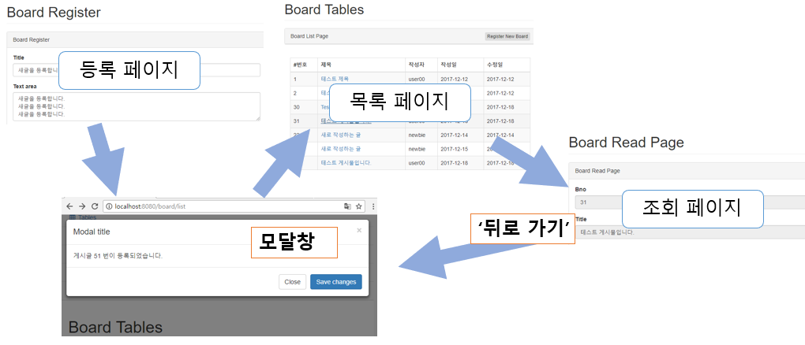
뒤로 가기와 window의 history객체(P254)
history.replaceState(stateObj, title[, url])는 현재의 히스토리를 파라메터로 변경 해줍니다. 모달창을 띄울 필요가 없다고 표시하는 방식 사용

Slide 75
1
2
3
4
/boards/register
/boards/list
/boards/list
/boards/register
/boards/register
/boards/register
/boards/list
/boards/list
/boards/list
/boards/list
별표는 모달창이 필요 없다는 의미(표시)
뒤로가기, 앞으로 가기는 서버를 호출하지 않고, 브라우저가 과거에 자신의 데이터를 활용한다.

Slide 76
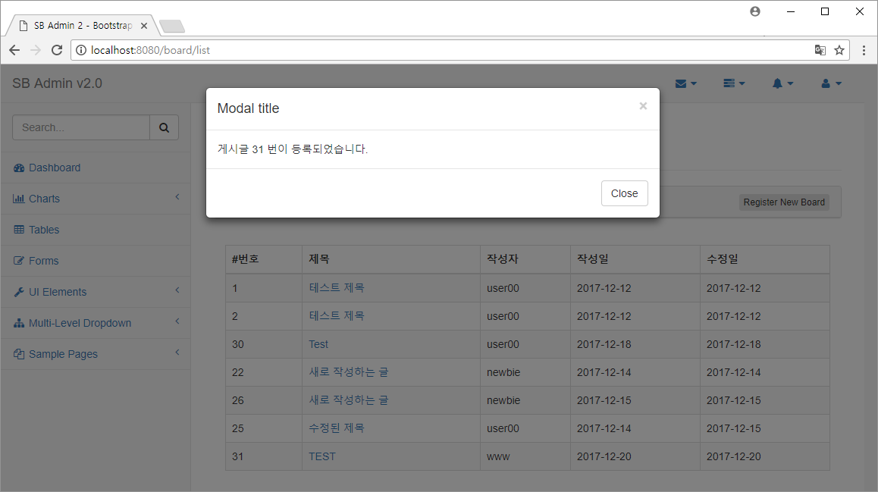
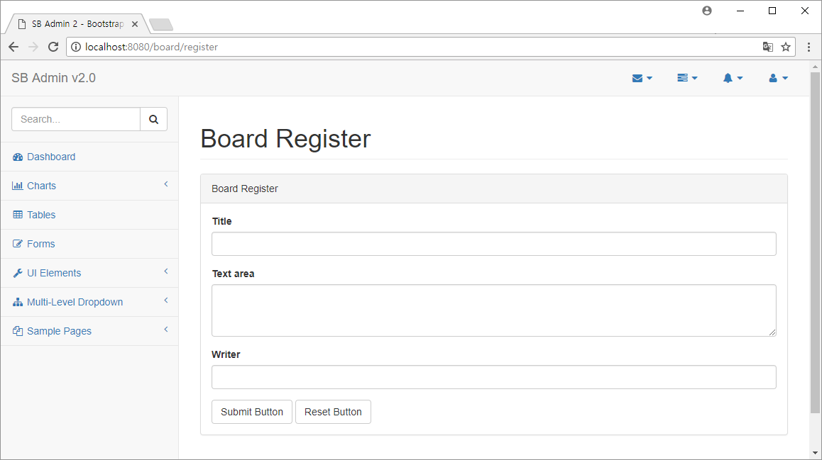
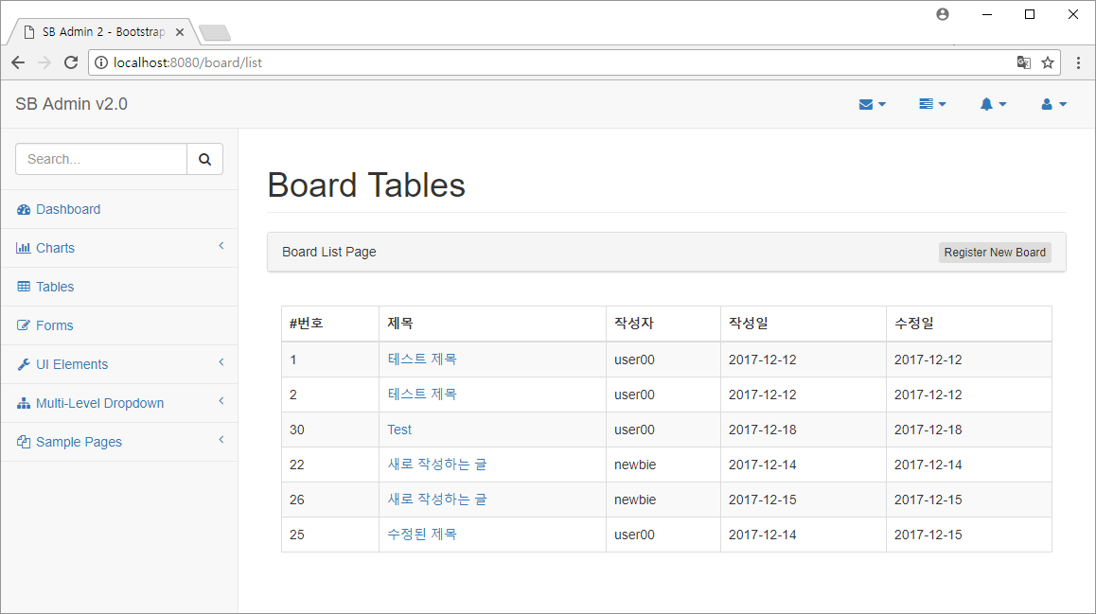
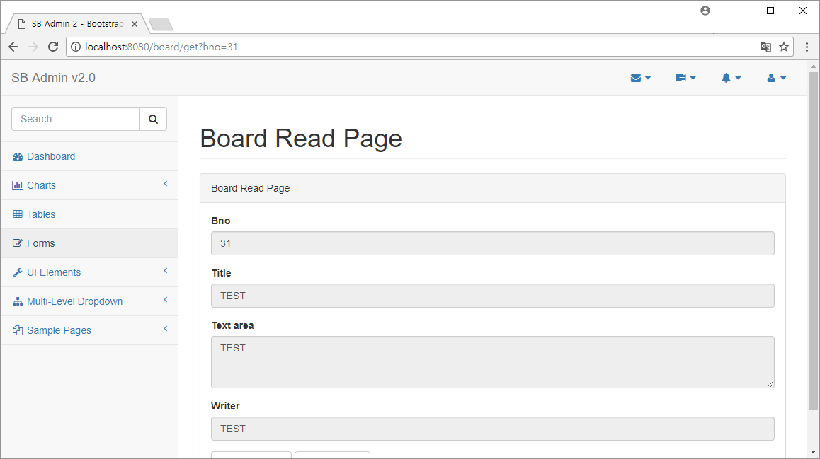
정상적인 이동
브라우저를 이용한 이동
목록 페이지 with 결과 메시지
목록 페이지
등록 페이지
조회 페이지
뒤로가기나 앞으로 가기는 클라이언트가 자신의 기록을 이용 (서버를 호출하는 것이 아님) 자바스크립트로 history.replaceState({}, null, null)로 처리한다.
(즉, 과거의 데이터를 모두 비운다.)

Slide 77
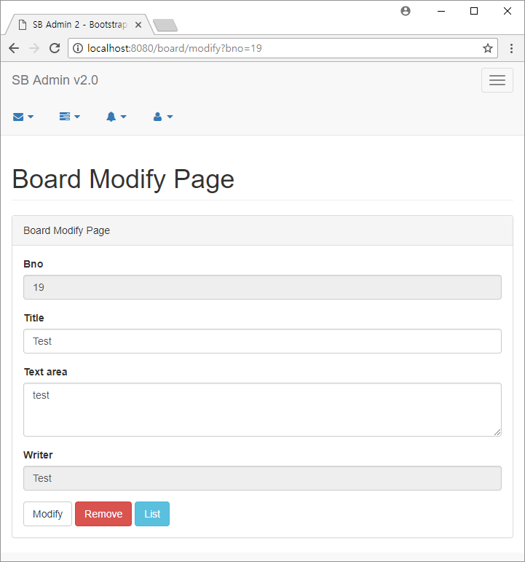
게시물의 수정/삭제 처리(P258)
게시물 조회이후 수정/삭제 페이지로 이동
사용자의 선택에 따라서 작업을 처리
수정/삭제는 POST방식으로 처리
<script type="text/javascript">
$(document).ready(function() {
var formObj = $("form");
$('button').on("click", function(e){
e.preventDefault();
var operation = $(this).data("oper");
console.log(operation);
if(operation === 'remove'){
formObj.attr("action", "/board/remove");
}else if(operation === 'list'){
//move to list
self.location= "/board/list";
return;
}
formObj.submit();
});
});
</script>

Slide 78
조회페이지의 form 처리(p264)
bno가 필요한 수정 ,삭제,조회 등을 통합 처리 하기 위해 만든 form에서 list시는 bno를 보내는 input태그를 없애 고 submit한다
수정페이지 에서의 링크처리(p266) 수정 창에서 list창으로 이동하는 버튼 클릭시 수정 창에 있는 모든 입력 내용을 삭제(empty)하고 action을 list로 수정하고 form을 submit()한다

Slide 79
12. 오라클 DB 페이지 처리

Slide 80
Order by문제(p268)
데이터가 많은 경우에 성능의 저하 유발
데이터가 적은 경우나 빠르게 정렬할수 있는 방법이 있는 경우를 제외하고는 사용 지양

Slide 81
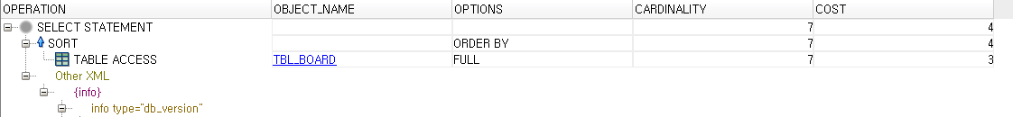
실행 계획과 order by(p269)
실행계획 SQL을 데이터베이스에서 어떻게 처리할것인가에 대한 계획
SQL의 실행 과정 순서
SQL 파싱 : SQL구문오류체크,대상객체(테이블,제약조건,권한 등) 검사
SQL 최적화 :SQL실행 COST 계산하여 실행 계획 수립 (실행계획은 SQL PLUS나 Sql Developer같은 도구로 알아봄) (sqldeveloper의 메뉴중에 play버튼 옆옆 버튼 또는 F10)
SQL 실행 : 실행계획을 통해 메모리에서 데이터를 읽거나 디스크에서 데이터 로딩
SQL의 최적화 후 SQL의 실행 계획(execution plan)을 수립
Sqldeveloper의 실행계획메뉴(F10)으로 보는 실행계획 select * from tbl_board order by bno desc;에 대한 실행 계획

Slide 82
실행계획표 보는 법 안쪽에서 바깥쪽으로 각각의 SQL문은 위에서 아래로 보아감
Options의 FULL은 모든 데이터를 스캔했다는 의미
시험용 레코드를 만들시 재귀 복사를 사용 insert into tbl_board(bno,title,content,writer) (select seq_board.nextval,title,content,writer from tbl_board); //한레코드씩 insert한다음 다음 레코드 insert)
Insert한다음 최종 commit;하고 select해본다
테스트 SQL문 : select * from tbl_board order by bno + 1 desc; --bno + 1은 정렬에 도움이 안되는 상태로 FULL scan,sort작업으로 시간이 많이 소모됨
테스트 SQL문 : select * from tbl_board order by bno desc; PK_BOARD를 index로 사용하고 sort작업이 없어 속도 개선

Slide 83
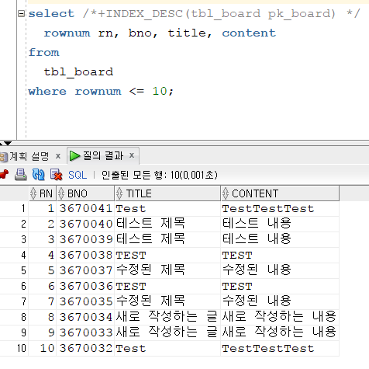
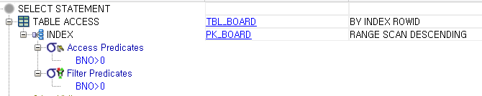
order by 대신에 index(p274)
Index를 이용해 정렬을 생략(인덱스가 이미 정렬 상태,인덱스는 개체임)
Sort안한다 PK_BOARD를 이용해 접근 RANGE SCAN DESCENDING로 접근
BY INDEX ROWID로 접근
PK는 인덱스와 식별자 의미
내용을 찾아 가는것은 scan
Pk지정하면 인덱스가 만들어짐

Slide 84
식별키(PK)와 인덱스(p275)
PK를 생성하면 자동으로 인덱스가 생성(index는 pk인 bno순서대로이나 테이블은 순서가 안지켜짐 ROWID로 INDEX와 테이블 매핑) select * from tbl_board where bno = 100;
식별키로 만들어진 인덱스
테이블의 데이터
BNO | ROWID
1 | AAAE8bAAEAAAAFLAAA
2 | AAAE8bAAEAAAAFLAAB
3 | xxx
... | xxx
347 | AAAE8bAAEAAAAFLAAD
... | xxx
372 | AAAE8bAAEAAAAFLAAC
... | xxx
1000 | xxx
... | xxx
10000 | xxx
ROWID | BNO | TITLE | CONTENT
AAAE8bAAEAAAAFLAAA | 1 | 테스트 제목 | 테스트 내용
AAAE8bAAEAAAAFLAAB | 2 | 테스트 제목 | 테스트 내용
AAAE8bAAEAAAAFLAAC | 372 | 테스트 제목 | 테스트 내용
AAAE8bAAEAAAAFLAAD | 347 | 새로 작성하는 글 | 새로 작성하는 내용
AAAE8bAAEAAAAFLAAE | 348 | 테스트 제목 | 테스트 내용
AAAE8bAAEAAAAFLAAF | 349 | 테스트 제목 | 테스트 내용
AAAE8bAAEAAAAFLAAG | 350 | Test | Test
AAAE8bAAEAAAAFLAAH | 351 | 새로 작성하는 글 | 새로 작성하는 내용
AAAE8bAAEAAAAFLAAI | 352 | 새로 작성하는 글 | 새로 작성하는 내용
AAAE8bAAEAAAAFLAAJ | 353 | 수정된 제목 | 수정된 내용
AAAE8bAAEAAAAFLAAK | 354 | TEST | TEST
AAAE8bAAEAAAAFLAAL | 355 | 수정된 제목 | 수정된 내용
AAAE8bAAEAAAAFLAAM | 356 | TEST | TEST
AAAE8bAAEAAAAFLAAN | 357 | TEST | TEST

Slide 85
인덱스를 이용한 정렬(p277)
PK_BOARD
Index를 사용하면 이미 정렬된 상태 이므로 sort가 필요 없음
Desc일때는 아래 실행 계획 asc일때는 index가 FULL SCAN
BNO | ROWID
1 | AAAE8bAAEAAAAFLAAA
2 | AAAE8bAAEAAAAFLAAB
3 | xxx
... | xxx
347 | AAAE8bAAEAAAAFLAAD
... | xxx
372 | AAAE8bAAEAAAAFLAAC
... | xxx
1000 | xxx
... | xxx
10000 | xxx
가장 먼저 찾은 데이터는 bno값이 가장 큰 데이터

Slide 86
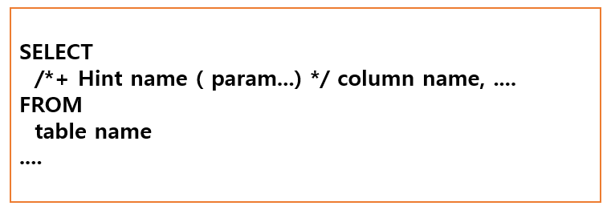
인덱스를 이용하기 위한 오라클힌트(p279)
개발자의 의도를 힌트를 이용해서 전달
(order by문을 사용안하고 처리)
힌트 구문은 잘못되어도 SQL처리에는 지장을 주지 않음 (결과를 확인해서 오류가 없는지 확인해야 함)
실행계획에도 hint가 반영됨
여러 종류의 힌트가 존재
FULL
INDEX_DESC, INDEX_ASC

Slide 87
FULL힌트 사용 - 테이블 전체 scan - select /*+ FULL(tbl_board)*/ * from tbl_board order by bno desc; - FULL scan하고 sort작업이 추가됨
INDEX_ASC, INDEX_DESC힌트 -order by를 생략하여 sort단계 생략 select /*+INDEX_ASC(tbl_board pk_board) */ * from tbl_board where bno > 0; select /*+INDEX_DESC(tbl_board pk_board) */ * from tbl_board where bno > 0;

Slide 88

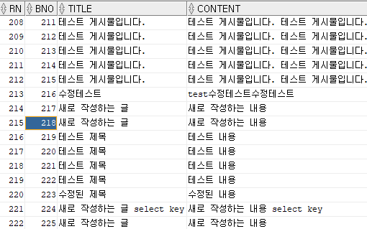
ROWNUM과 인라인뷰(p282)
테이블에서 최종적으로 나오면서 붙이는 컬럼
인덱스를 통해서 나오는지, FULL 스캔을 통하는지에 따라서 ROWNUM이 다르게 나옴 (정렬되기전의 상태로 rownum은 정해짐,인덱스 사용시는 인덱스 순서대로 나옴)
select /*+ INDEX_ASC(tbl_board pk_board) */
rownum rn, bno, title, content
from tbl_board;
BNO | ROWID
1 | AAAE8bAAEAAAAFLAAA
2 | AAAE8bAAEAAAAFLAAB
3 | xxx
... | xxx
347 | AAAE8bAAEAAAAFLAAD
... | xxx
372 | AAAE8bAAEAAAAFLAAC
... | xxx
1000 | xxx
... | xxx
10000 | xxx
가장 먼저 찾은 데이터부터 ROWNUM이 1부터 시작하고 정렬후에는 rownum은 가져올때 그대로(정렬은 효과 없음)

Slide 89
인덱스 이용한 접근시 ROWNUM(p284)
FULL로 접근해서 데이터를 가져 오고 그후에 정렬하면 rownnum은 가져올시의 값이 된다(정렬후의 값이 아님)
인덱스인 PK_BOARD를 이용하여 접근시 과정 1. PK_BOARD인덱스를 통해서 테이블에 접근 2. 접근 데이터에 ROWNUM부여 select /*+INDEX_ASC(tbl_board pk_board) */ rownum rn,bno,title,content from tbl_board select /*+INDEX_DESC(tbl_board pk_board) */ rownum rn,bno,title,content from tbl_board

Slide 90
페이지 번호 1,2의 데이터(p286)
페이지당 게시물 10개시 1페이지의 게시물 select /*+INDEX_DESC(tbl_board pk_board) */ rownum rn,bno,title,content from tbl_board where rownum <= 10 //별칭으로 비교 불가(별칭은 표시만)
2페이지 11부터 20번까지 select /*+INDEX_DESC(tbl_board pk_board) */ rownum rn,bno,title,content from tbl_board where rownum > 10 and rownum <= 20; 이 sql문은 결과가 안나옴
실행 계획을 보면 1차로 rn > 10을 처리하고 다음에 rn <=20 을 실행하는데 rn은 조건에 맞는 rn이 1부터 시작하므로 rownum은 무조건 1부터 시작합니다. 따라서 맞는 값이 안나옴 rownum 조건은 무조건 1이 포함되어야합니다.

Slide 91
Select /*+INDEX_DESC(tbl_board pk_board) */ rownum rn,bno,title,content from tbl_board where rownum <=20; --rownum에 1이 포함되어 20개의 레코드 반영

Slide 92
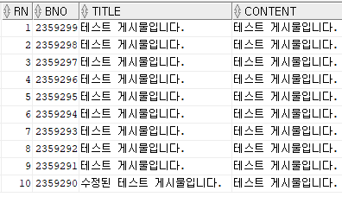
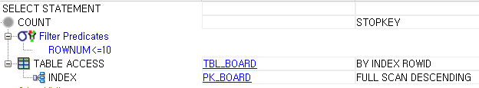
인라인뷰와 페이징(p289)
인라인뷰는 select문안의 from에 select사용
select /*+INDEX_DESC(tbl_board pk_board) */
rownum rn, bno, title, content
from
tbl_board
where rownum <= 10;
복잡한 select문을 view로 만들어 그 view를 이용하여 처리하나
인라인뷰는 view를 생성하지 않고 from구문안에 select로 만든 객체를 이용

Slide 93
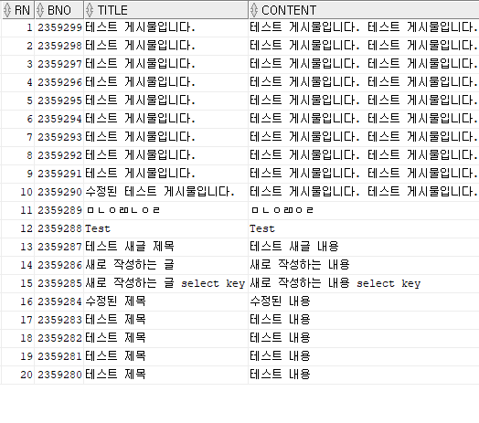
ROWNUM은 1이 포함된 조건으로
select /*+INDEX_DESC(tbl_board pk_board) */
rownum rn, bno, title, content
from
tbl_board
where rownum <= 20;
SELECT ....
FROM (
SELECT ....
FROM....
인라인뷰
)

Slide 94
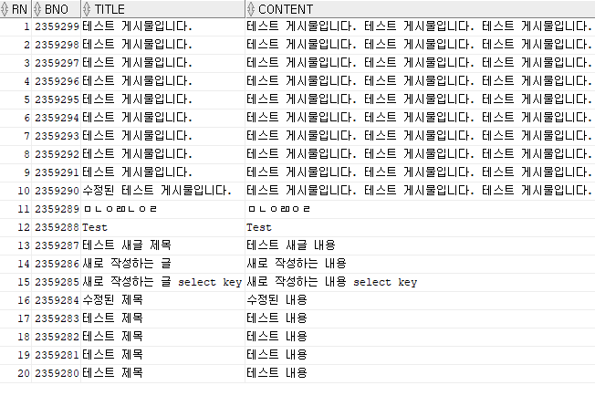
select
bno, title, content
from
( --인라인 뷰(익명 뷰)
select /*+INDEX_DESC(tbl_board pk_board) */
rownum rn, bno, title, content
from
tbl_board
where rownum <= 20
)
where rn > 10;
Inline view에 rownum붙임
1번이 포함되는 rownum 조건 작성
인라인뷰를 테이블로 간주
인라인뷰에서 필요한 조건으로 select
인라인뷰의 내용
인라인뷰에서 필요한 부분만 추출

Slide 95
13. MyBatis와 스프링 페이징 처리

Slide 96
페이징처리에 필요한 내용을 담는 Criteria클래스(p292)
페이징처리에 사용되는 여러 종류의 데이터를 하나의 객체로 묶기위한 용도 (pageNo,amount를 갖는 class로 처리)
@Getter
@Setter
@ToString
public class Criteria {
private int pageNum; //페이지 번호
private int amount; //페이지당 레코드 개수
public Criteria() {
this(1,10);
}
public Criteria(int pageNum, int amount) {
this.pageNum = pageNum;
this.amount = amount;
}
}

Slide 97
MyBatis의 처리(p293)
public interface BoardMapper {
public List<BoardVO> getList();
public List<BoardVO> getListWithPaging(Criteria cri);
public void insert(BoardVO board);
public Integer insertSelectKey(BoardVO board);
public BoardVO read(Long bno);
public int delete(Long bno);
public int update(BoardVO board);
}
<select id="getListWithPaging"
resultType="org.zerock.domain.BoardVO">
<![CDATA[
select
bno, title, content, writer, regdate, updatedate
from
(
select /*+INDEX_DESC(tbl_board pk_board) */
rownum rn, bno, title, content, writer, regdate, updatedate
from
tbl_board
where rownum <= #{pageNum} * #{amount}
)
where rn > (#{pageNum} -1) * #{amount}
]]>
</select>
public List<BoardVO> getListWithPaging(Criteria cri);추가 xml도 추가

Slide 98



페이징 처리 테스트(p295)
@Test
public void testGetList() {
// service.getList().forEach(board -> log.info(board));
service.getList(new Criteria(2, 10)).forEach(board -> log.info(board));
}
cri.setPageNum(1);
cri.setAmount(10);
cri.setPageNum(2);
cri.setAmount(10);
cri.setPageNum(3);
cri.setAmount(10);

Slide 99
BoardService에 페이징처리(p298)
추상메서드 public List<BoardVO> getLIst();를 public List<BoardVO> getList(Criteria cri);로 수정
구현 클래스 메서드 log.info(“get list with criteria : “ + cri); return mapper.getListWithPaging(cri);
BoardServiceTests클래스 수정 testGetList()메서드 수정 service.getList(new Criteria(2,10)).forEach(board ->log.info( board));

Slide 100
BoardController에 페이징 처리(p300)
List()메서드 수정 public void list(Criteria cri,Model model) log.info(“list : “ + cri); model.addAttribute(“list”,service.getList(cri));
Criteria값이 미설정시는 기본형설정값을 따른다.
.BoardControllerTests수정 추가하고 testList메서드는 주석 처리 @Test
public void testListPaging() throws Exception {
log.info(mockMvc.perform(
MockMvcRequestBuilders.get("/board/list")
.param("pageNum", "2")
.param("amount", "50"))
.andReturn().getModelAndView().getModelMap());
}

Slide 101
14. 화면 페이징 처리

Slide 102
페이지 번호를 전달하여 결과 확인
JSP에 페이지 번호 출력
페이지 번호의 클릭 이벤트 처리
전체 데이터 개수를 반영하여 페이지 번호 조정

Slide 103
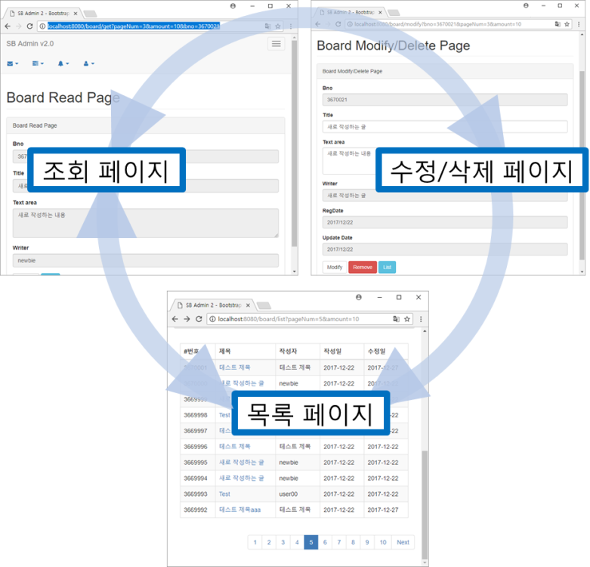
JSP 처리
BoardController/BoardService/BoardServiceImpl 처리
list.jsp 처리

Slide 104
페이지 처리에 필요한 정보들(p303)
현재 페이지 번호(page)
이전과 다음으로 이동 가능한 링크의 표시 여부(prev, next)
화면에서 보여지는 페이지의 시작 번호와 끝 번호(startPage, endPage)
페이징의 끝 번호(endPage) 계산
this.endPage = (int)(Math.ceil(페이지번호 / 10.0)) * 10;
Ceil은 .0인 윗수로 올림
Floor는 .0인 아래수로 내림
페이징의 시작 번호(startPage) 계산
this.startPage = this.endPage - 9;
total을 통한 endPage의 재계산
realEnd = (int) (Math.ceil((total * 1.0) / amount) ); if(realEnd < this.endPage) { this.endPage = realEnd; }

Slide 105
이전(prev) 계산
this.prev = this.startPage > 1;
다음(next) 계산
this.next = this.endPage < realEnd;
@Getter
@ToString
public class PageDTO {
private int startPage;
private int endPage;
private boolean prev, next;
private int total;
private Criteria cri;
public PageDTO(Criteria cri, int total) {
this.cri = cri;
this.total = total;
this.endPage = (int) (Math.ceil(cri.getPageNum() / 10.0)) * 10;
this.startPage = this.endPage - 9;
int realEnd = (int) (Math.ceil((total * 1.0) / cri.getAmount()));
if (realEnd <= this.endPage) {
this.endPage = realEnd;
}
this.prev = this.startPage > 1;
this.next = this.endPage < realEnd;
}
}
클래스설계(p306)

Slide 106
JSP에서 화면 번호 출력(p308) (BS4pagination으로 변경)
<div class='pull-right'>
<ul class="pagination">
<c:if test="${pageMaker.prev}">
<li class="paginate_button previous"><a href="#">Previous</a>
</li>
</c:if>
<c:forEach var="num" begin="${pageMaker.startPage}"
end="${pageMaker.endPage}">
<li class="paginate_button"><a href="#">${num}</a></li>
</c:forEach>
<c:if test="${pageMaker.next}">
<li class="paginate_button next"><a href="#">Next</a></li>
</c:if>
</ul>
</div>
<!-- end Pagination -->
</div>

Slide 107
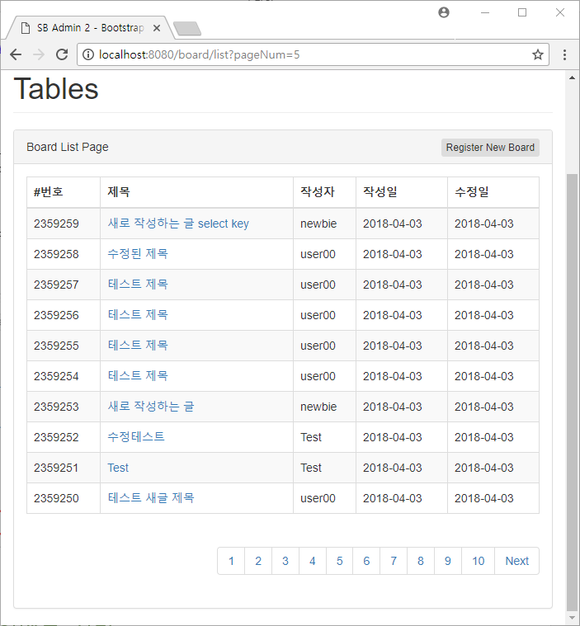
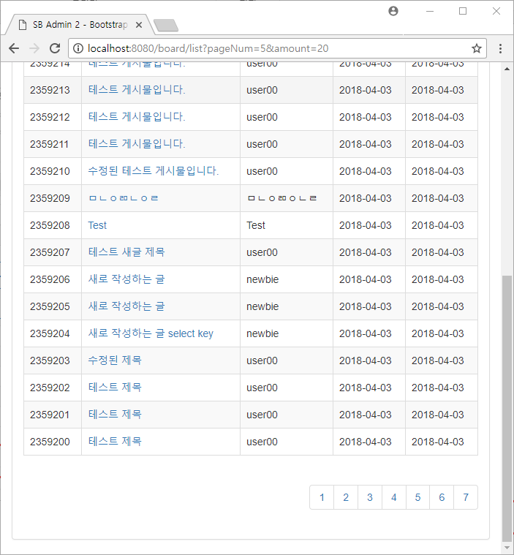
http://localhost:8080/board/list?
pageNum=5
http://localhost:8080/board/list?
pageNum=5&amount=20
한페이지당 개수 amount에 따라 페이지 수는 달라짐 PageDTO객체를 이용하여 페이지 번호 출력

Slide 108
페이지 번호 이벤트 처리(p309)
페이지번호의 링크는 페이지 번호만 가지도록 하고
별도의 <form>태그와 이벤트 처리를 통해서 이동
<form id='actionForm' action="/board/list" method='get'>
<input type='hidden' name='pageNum' value = '${pageMaker.cri.pageNum}'>
<input type='hidden' name='amount' value = '${pageMaker.cri.amount}'>
</form>
var actionForm = $("#actionForm");
$(".paginate_button a").on("click", function(e) {
//이벤트 발생 엘리먼트는 e.target으로 앋을수 있다.(this 도 사용)
e.preventDefault(); //기본 동작 제한
console.log(＇click＇);
//<form>태그의 내용 변경후 submit
actionForm.find(＂input[name=＇pageNum＇]＂).val($(this).attr(＂href＂));
// find()메서드는 자손 모두를 찾는다. 여러 개 반환시에 색인번호로 지정시는 eq(index)메서드 사용
actionForm.submit();
});

Slide 109
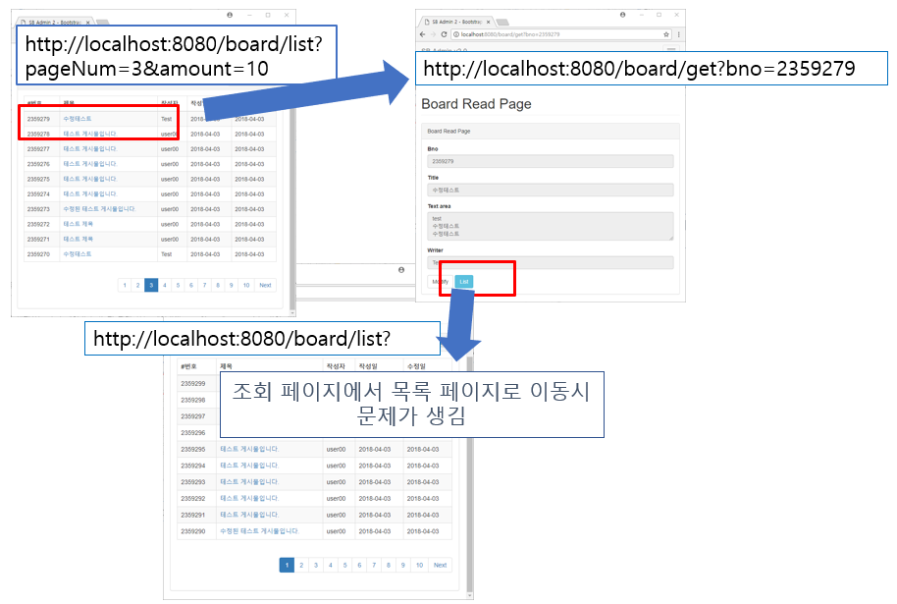
조회 페이지로 이동(p313)
조회 페이지 이동시 현재 페이지 번호를 같이 전달하는 방식으로 처리되어야 함

Slide 110
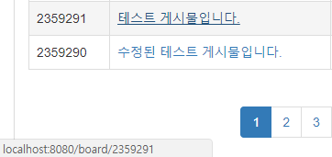
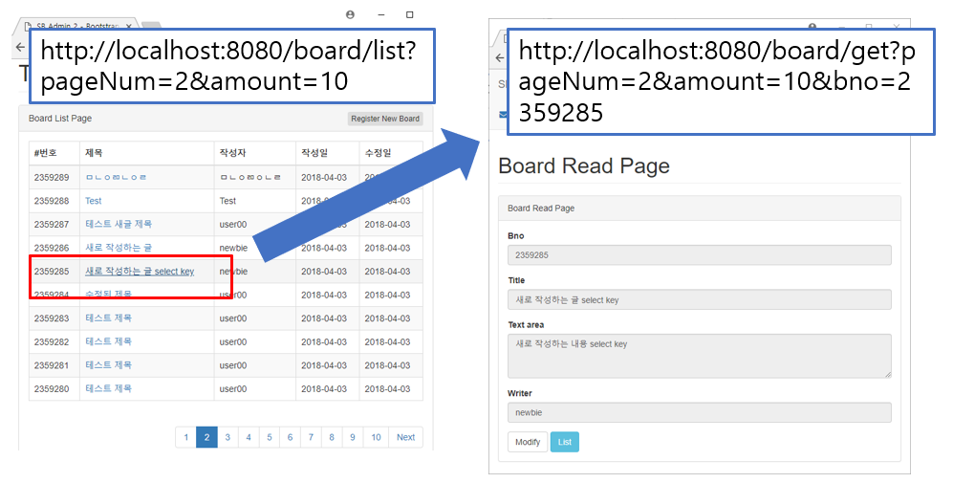
<td> <a class='move' href='<c:out value="${board.bno}"/>'> <c:out value="${board.title}" /></a> </td>
list.jsp 게시물 조회를 위한 이벤트 처리 추가
$(".move").on("click", function(e){ e.preventDefault(); actionForm.append("<input type='hidden' name='bno' value='"+ $(this).attr("href")+"'>"); actionForm.attr("action","/board/get"); actionForm.submit(); });
List의 title엘리먼트 수정 및 전송처리 form 수정
(bno엘리먼트 추가)

Slide 111
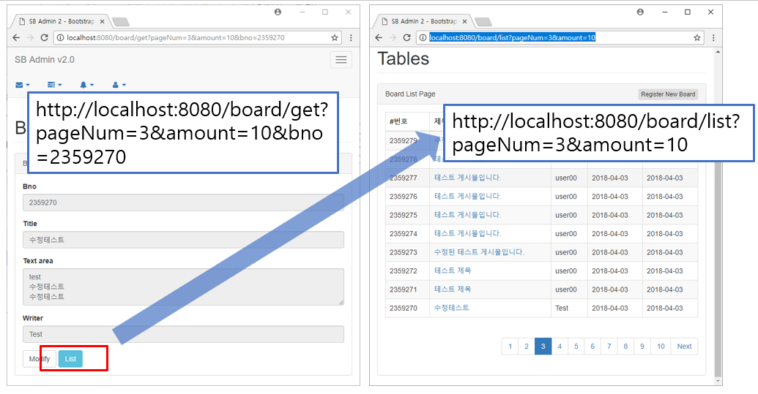
조회 페이지에서 목록페이지로(p316)
전달받은 페이지 번호를 이용해서 원래 페이지로 이동
views/board/get.jsp의 일부
<form id='operForm' action="/boad/modify" method="get"> <input type='hidden' id='bno' name='bno' value='<c:out value="${board.bno}"/>'> <input type='hidden' name='pageNum' value='<c:out value="${cri.pageNum}"/>'> <input type='hidden' name='amount' value='<c:out value="${cri.amount}"/>'> </form>

Slide 112
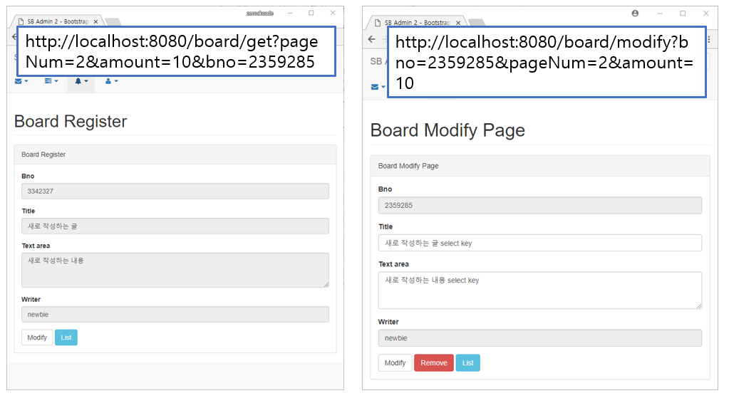
수정/삭제(p318)
수정/삭제 페이지에서도 목록으로 이동할 수 있도록 전달

Slide 113
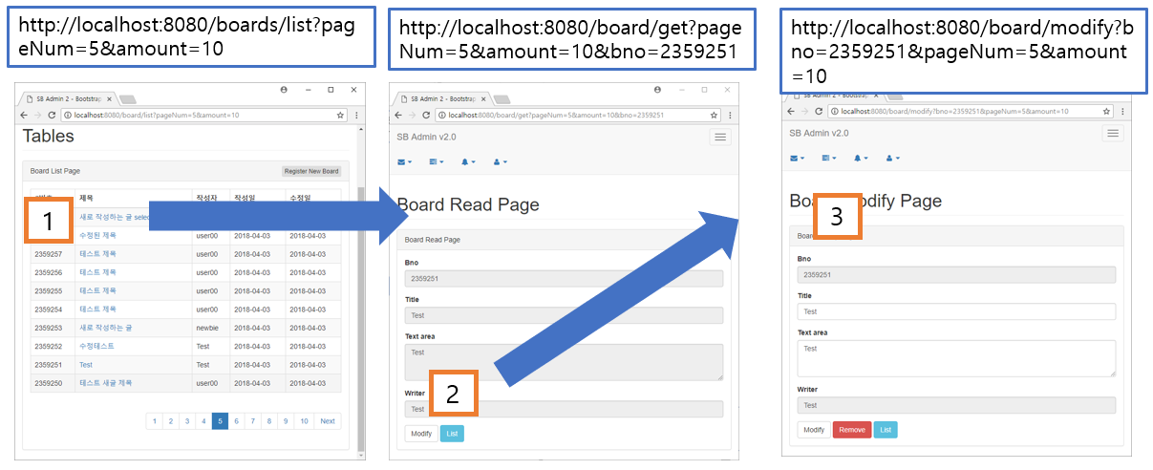
수정/삭제 후 이동(p320),목록페이지로(p321)
@PostMapping("/remove")
public String remove(@RequestParam("bno") Long bno, @ModelAttribute("cri") Criteria cri, RedirectAttributes rttr) {
log.info("remove..." + bno);
if (service.remove(bno)) {
rttr.addFlashAttribute("result", "success");
}
rttr.addAttribute("pageNum", cri.getPageNum());
rttr.addAttribute("amount", cri.getAmount());
return "redirect:/board/list";
}

Slide 114
게시물의 숫자 처리(p322)
public interface BoardMapper {
...생략...
public int getTotalCount(Criteria cri);
}
<select id="getTotalCount" resultType="int">
select count(*) from tbl_board where bno > 0
</select>
BoardController 클래스의 일부
@GetMapping("/list") public void list(Criteria cri, Model model) { log.info("list: " + cri); model.addAttribute("list", service.getList(cri)); //model.addAttribute("pageMaker", new PageDTO(cri, 123)); int total = service.getTotal(cri); log.info("total: "+ total); model.addAttribute("pageMaker", new PageDTO(cri, total)); }

Slide 115
15. 검색 처리

Slide 116
검색의 유형(p325)
검색조건과 키워드로 구분
검색 조건은 checkbox나 select엘리먼트 이용
제목, 내용, 작성자와 같은 단일 항목
제목 + 내용, 제목 + 작성자와 같은 복합 항목
검색 항목에 따라서 매번 다른 SQL이 처리될 필요가 있는 상황
MyBatis의 동적쿼리기능을 이용해서 처리
http://www.mybatis.org/mybatis-3/ko/dynamic-sql.html
본 교재는 페이지 별로 검색을 테이블을 이용하여 하고 있음
그러나 페이지 별로 모든 정보를 리스트에서 가지고 있음으로 클라이언트에서 바로 처리하는 방식도 좋을거 같음(Jquery와 부트스트랩 활용)

Slide 117
like연산자 사용법
컬럼값의 특정 패턴을 검색시 사용
와일드 카드로 %와 _를 사용 - %는 0개 이상의 문자를 나타냄 _는 한 개의 문자를 나타냄
%TEST%는 TEST앞에 문자가 0개 이상 있고 뒤에도 0개 이상시를 나타냄, 즉 TEST가 포함되어 있느냐 표시

Slide 118
AND와 OR연산자 우선 순위
AND연산자가 OR연산자 보다 우선 순위가 높음으로 우선 연산자인 ()를 사용하여 처리

Slide 119
MyBatis의 동적 태그들(p328)
if
if 는 test라는 속성과 함께 특정한 조건이 true가 되었을 때 포함된 SQL을 사용하고자 할 때 작성
choose (when, otherwise)
if와 달리 choose는 여러 상황들 중 하나의 상황에서만 동작
trim (where, set)
trim, where, set은 단독으로 사용되지 않고, <if>, <choose>와 같은 태그들을 내포하여 SQL들을 연결해 주고, 앞 뒤에 필요한 구문들(AND, OR, WHERE 등)을 추가하거나 생략하는 역할
foreach
foreach는 List, 배열, 맵 등을 이용해서 루프를 처리

Slide 120
if 태그
<if test=“type == ‘T’.toString() “> (title like ‘%’||#{keyword}||’%’) </if>
test속성값이 true이면 태그안의 내용을 처리 ||는 오라클에서 concat연산자 역할
OGNL (Object Graph Navigation Language) MyBatis는 XML element를 줄이고 다양한 조건을 처리하기 위해 OGNL 표현식을 사용합니다. (jsp에서 주로 사용하는 JSTL 표현식이 OGNL이기 때문에 이를 사용하던 개발자는 MyBatis의 조건문에 적용하면 됩니다.) mybatis에서 객체값을 비교할 경우 싱글쿼테이션으로 감싸주어서 사용하는 경우가 있는데 mybatis에게 “이건 property가 아니고 어떤 값이야” 라고 알려 주는거지 문자열이라고 명시해 주는게 아니라는 점 입니다

Slide 121
choose(when, otherwise)
if와 달리 choose는 여러 상황들 중 하나의 상황에서만 동작합니다. Java언어의 if~ else 나 JSTL의 <choose>와 유사합니다. <otherwise>는 모든 조건이 충족되지 않을 경우에 사용합니다.
자바와 다르게 앞의 조건이 만족되도 다음 조건을 체크합니다.

Slide 122
<select id="selectMember" parameterType="map", resultType="map">
SELECT USER_NO
USER_ID
NAME
REG_DT
FROM USER
<choose>
<when test "userNo != null">
WHERE USER_NO = #{userNo}
</when>
<when test "name != null">
WHERE NAME = #{name}
</when>
<otherwise>
WHERE USER_NO = 1
AND USER_ID = 'id01'
</otherwise>
</choose>
</select>

Slide 123
trim
trim,where,set은 단독으로 사용되지 않고 <if>,<choose>와 같은 태그들을 내포하여 SQL들을 연결해 주고 앞 뒤에 필요한 구문들 (AND,OR,WHERE 등)을 추가하거나 생략하는 역할을 합니다. trim element는 if element의 단점을 보완할 수 있는 기능을 제공합니다 trim 속성
prefix : 실행 후 element의 내용이 있으면 앞에 붙여줍니다
prefixOverrides : 실행 후 element 내용 중 가장 앞에 해당하는 문자들이 있으면 자동으로 지워줍니다
suffix : 실행 후 element의 내용이 있으면 뒤에 붙여줍니다
suffixOverrides : 실행 후 element 내용 중 가장 뒤에 해당하는 문자들이 있으면 자동으로 지워줍니다
trim element는 select, insert, update, delete에 사용가능합니다

Slide 124
Select * from tbl_board <where> <if test=“bno != null”> bno = #{bno} </if> <where> Select * from tbl_board <where> <if test=“bno != null”> bno = #{bno} </if> <trim prefix = “AND”> rowNum =1 </trim> </where>

Slide 125
<select id="selectMember" parameterType="map", resultType="map">
SELECT USER_NO
USER_ID
NAME
REG_DT
FROM USER
<trim prefix="WHERE" prefixOverrides="AND|OR">
<if test "userNo != null">
AND USER_NO = #{userNo}
</if>
<if test "name != null">
AND NAME = #{name}
</if>
</trim>
</select> Where를 앞에 붙이고 실행 내용이 처음 이면 AND|OR를 제거하여
붙이고 아니면 그대로 붙인다. Where USER_NO = #{userNo} AND NAME = #{name}

Slide 126
where
<where>의 경우 where 태그 안쪽
에서 SQL이 유효할시는 where 구문이 붙고 그렇지 않는 경우에는 생성되지 않습니다.
select *
from tbl_board
<where>
<if test="bno != null">
bno=#{bno}
</if>
</where>
bno값이 존재하는 경우 : select * from tbl_board where bno=33
bno값이 존재하지 않는 경우 : select * from tbl_board

Slide 127
set
set element는 마지막으로 명시된 칼럼 표기에서 쉼표를 자동으로 제거한다. 그러나 이는 trim element로 대체 가능하기 때문에 trim을 사용하는 경우가 더 많습니다.

Slide 128
foreach
List, 배열, Map 등을 이용해서 loop처리를 할 수 있습니다.
주로, IN조건에서 많이 사용합니다.
(경우에 따라 복잡한 WHERE 조건을 만들때에도 사용할 수 있습니다.)
SQL의 조회 조건에는 IN절로 조건을 추가하는 경우가 있습니다.
foreach 속성
- collection : collectionr계열 객체를 설정한다.
- item : collection계열 객체의 원소를 나타냄.
- index : 몇 번째 값인지 나타내는 인덱스 값이다. 시작값은 0이다.
- open : 목록에서 값을 가져와서 설정할 때 가장 앞에 붙여 주는 문자를 지정하는 속성이다.
- close : 목록에서 값을 가져와서 설정할 때 가장 뒤에 붙여 주는 문자를 지정하는 속성이다.
- separator : 목록에서 값을 가져와서 설정할 때 값들 사이에 붙여 주는 문자를 지정하는 속성이다.

Slide 129
<select id="selectMember" parameterType="map", resultType="map">
SELECT USER_NO
USER_ID
NAME
FROM USER
<trim prefix="WHERE" prefixOverrides="AND|OR">
<if test "userNo != null">
USER_NO IN
<foreach collection="userNos" item="userNo" index="index" open="(" close=")" separator=",">
#{userNo}
</foreach>
<if>
</trim>
</select>

Slide 130
Foreach태그(map사용시)
Map<String, String> map = new HashMap<>();
map.put("T", "TTTT");
map.put("C", "CCCC");
Map을 파라메터로 전달
select * from tbl_board
<trim prefix="where (" suffix=")" prefixOverrides="OR" >
<foreach item="val" index="key" collection="map"> map은 index를 key로 값은 item으로 사용
<trim prefix ="OR" >
<if test="key == 'C'.toString()">
content = #{val}
</if>
<if test="key == 'T'.toString()">
title = #{val}
</if>
<if test="key == 'W'.toString()">
writer = #{val}
</if>
</trim>
</foreach>
</trim>

Slide 131
검색조건처리를 위한 Criteria클래스 변경(p333)
검색항목(type)과 검색 키워드(keyword)추가
public class Criteria {
private int pageNum;
private int amount;
private String type;
private String keyword;
}
//문자열 type을 배열로 변환(글자 한자씩을 배열로)
public String[] getTypeArr( ) {
return type == null? new String[]{}: type.split("");
}

Slide 132
BoardMapper.xml의 변경
<select id="getListWithPaging" resultType="org.zerock.domain.BoardVO">
...생략..
<trim prefix=＂(＂ suffix=＂) AND ＂ prefixOverrides=＂OR＂>
<foreach item=＇type＇ collection=＂typeArr＂>
<trim prefix=＂OR＂>
<choose>
<when test=＂type == ＇T＇.toString()＂>
title like ＇%＇||#{keyword}||＇%＇
</when>
<when test=＂type == ＇C＇.toString()＂>
content like ＇%＇||#{keyword}||＇%＇
</when>
<when test=＂type == ＇W＇.toString()＂>
writer like ＇%＇||#{keyword}||＇%＇
</when>
</choose>
</trim>
</foreach>
</trim>
...생략..
</select>

Slide 133

테스트(p336)
@Test
public void testSearch() {
Criteria cri = new Criteria();
cri.setKeyword("새로");
cri.setType("TC"); //검색종류
List<BoardVO> list = mapper.getListWithPaging(cri);
list.forEach(board -> log.info(board));
}

Slide 134
<sql>, <include>(p338)
<sql> 태그는 다른 구문에서 재사용가능한 SQL구문을 정의할 때 사용합니다. 사용방법은 <sql>태그 id속성 추가 및 id속성 값을 부여 해준 후 태그 내에 사용할 쿼리를 작성하면 끝입니다.
<sql id="id값">
-- 사용할 쿼리
</sql>
하지만 주의해야 할 점은 <sql> 태그 내에 있는 쿼리들을 재사용하고 싶다면 재사용할 쿼리의 상단에 선언되어야 한다는점입니다. 특정 태그의 쿼리에서 <sql>태그의 쿼리를 불러오는 명령을 하였지만, 상단에 선언되어있지 않고 하단에 선언되어 있다면 불러올수 없습니다.
<sql>태그 내에 파라미터 값을 추가해줘도 상관없습니다. 단 해당 태그를 불러오는 쿼리문에서 <sql> 태그 내에 선언된 파라미터 값을 처리할 수 있는 인자 값이 존재해야만 에러가 나지 않습니다.
<sql id="t1">
title = #{title}
</sql>

Slide 135
<include>
같은 파일 내에 정의해둔 <sql> 태그 내의 쿼리들을 불러올 수 있게 해 줍니다. 사용법은 <include> 태그를 선언하고 해당 태그에 refid속성을 추가 해준 뒤 속성 값으로 불러오고자 하는 <sql> 태그의 id속성 값을 삽입해주면 끝입니다.
<sql id="t1">
where bno = #{bno}
</sql>
<select id="getTitle" resultType="String">
select title from tbl_board
<include refid="t1"></include>
</select>

Slide 136
<sql>조각과 <include>
게시물의 검색과 게시물의 숫자 카운트에 공통으로 사용되므로 <sql>조각으로 분리하고, 필요한 곳에서 <include>하는 방식으로 적용
<sql id="criteria">
<trim prefix="(" suffix=") AND " prefixOverrides="OR">
...생략...
</trim>
</sql>
<select id="getListWithPaging" resultType="org.zerock.domain.BoardVO">
<![CDATA[
...생략...
<include refid="criteria"></include>
<![CDATA[
rownum <= #{pageNum} * #{amount}
)
where rn > (#{pageNum} -1) * #{amount}
]]>
</select>

Slide 137


화면에서의 검색처리(p340)

Slide 138
검색이벤트 처리(p342)
$("#searchForm button").on("click", function(e){
if(!searchForm.find("option:selected").val()){
alert("검색종류를 선택하세요");
return false;
}
if(!searchForm.find("input[name='keyword']").val()){
alert("키워드를 입력하세요");
return false;
}
searchForm.find("input[name='pageNum']").val("1");
e.preventDefault();
searchForm.submit();
});

Slide 139



검색후 <select> 처리(p348)
‘Search’를 클릭하면 무조건 1페이지로
이후에는 검색 항목 유지
검색 항목이 선택되지 않은 경우
키워드를 입력하지 않은 경우
검색시에는 무조건 1페이지로

Slide 140
기타 검색 처리
검색후 조회,수정,삭제 페이지 이동시 검색 항목 유지
RedirectAttribute에 검색 관련 내용을 추가하는 방식
UriComponentsBuilder를 이용해서 Criteria에서 링크를 생성하는 방식
Criteria 클래스의 일부
public String getListLink() { UriComponentsBuilder builder = UriComponentsBuilder.fromPath("") .queryParam("pageNum", this.pageNum) .queryParam("amount", this.getAmount()) .queryParam("type",this.getType()) .queryParam("keyword", this.getKeyword()); return builder.toUriString(); }

